Slide 1


МБДОУ «Детский сад №251 г. Челябинска»
Предлагаем вам прочитать сказку Валентина Катаева «Цветик-семицветик»
и побеседовать с ребенком о прочитанном произведении.
Вам помогут вопросы.
Приятного вам прочтения и общения с ребенком
Текст сказки
Выполнила: педагог МБДОУ «ДС № 251 г. Челябинска» Летягина Е. Н.

Slide 2
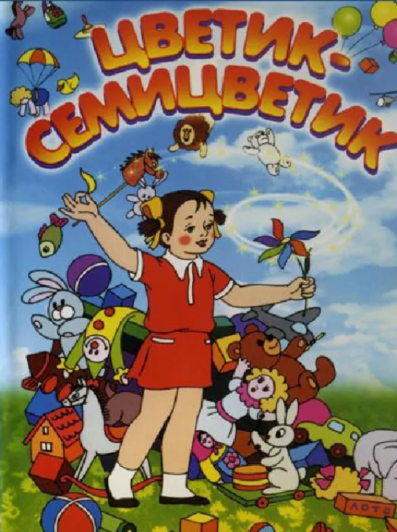
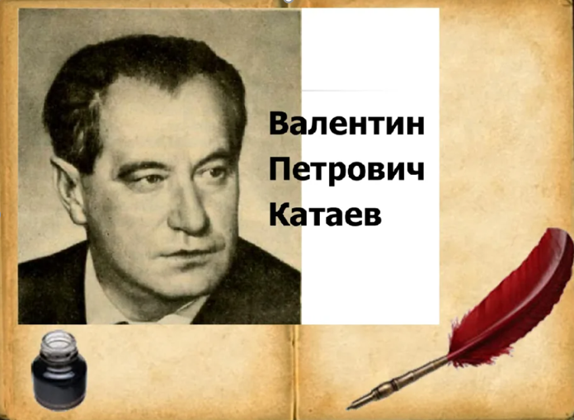
сказка Валентина Петровича Катаева
«ЦВЕТИК - СЕМИЦВЕТИК»

Slide 3
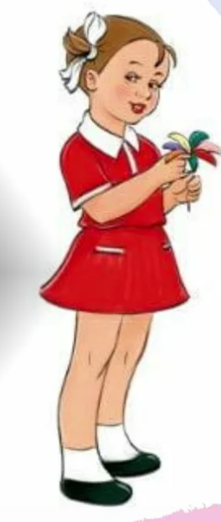
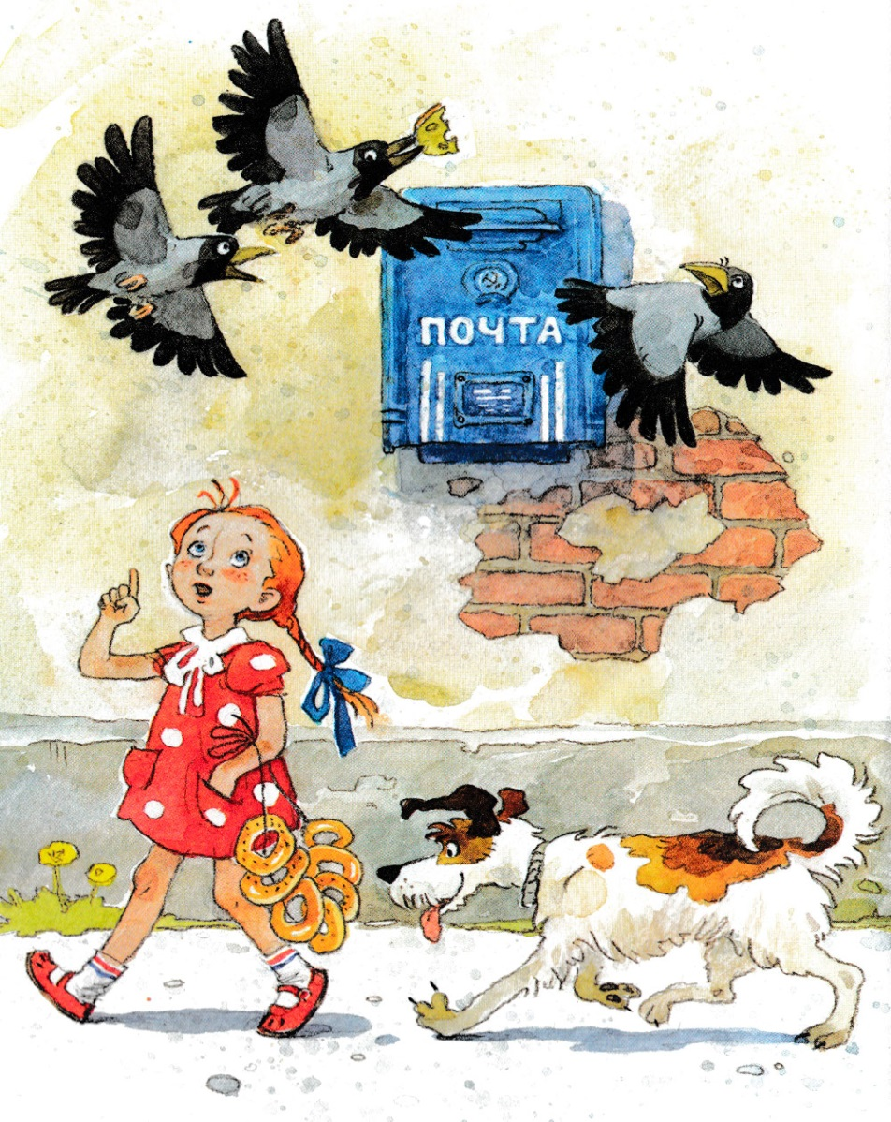
Кто главный герой в сказке?
Куда и зачем отправила девочку мама?

Slide 4
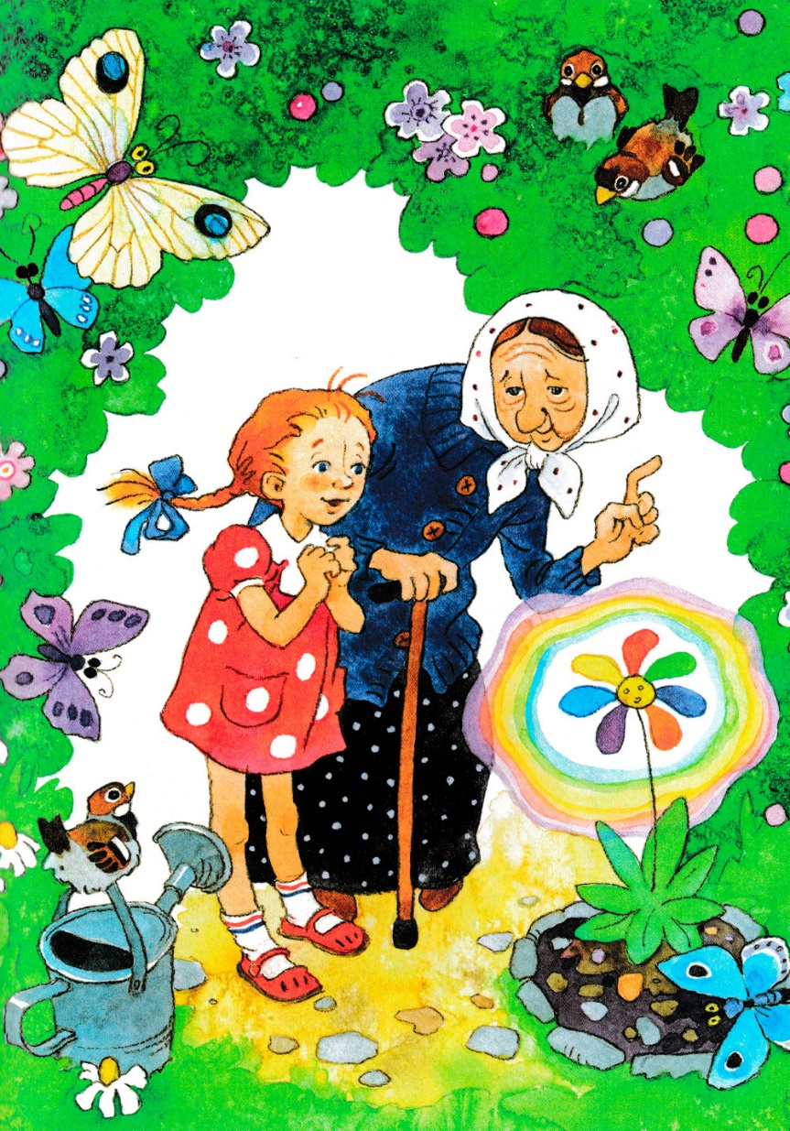
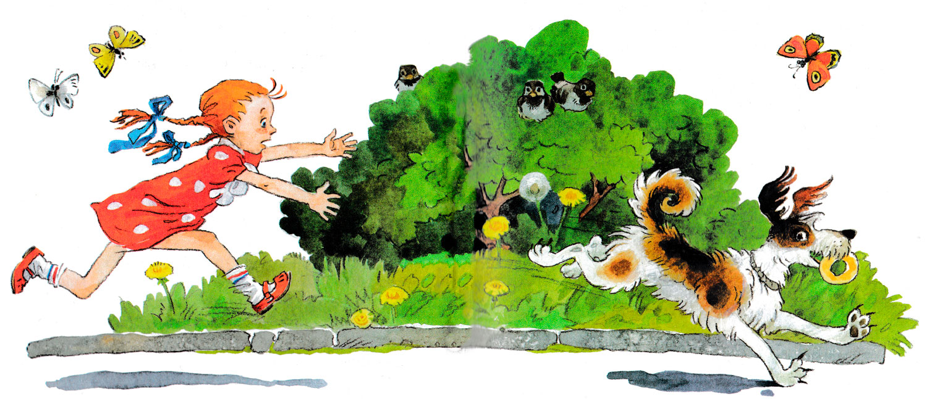
Кто и как помог Жене?
Что произошло с Женей?

Slide 5
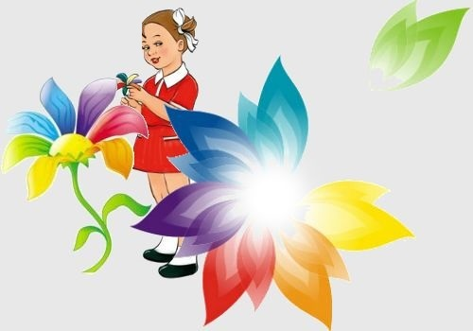
Какие волшебные слова нужно было произнести чтобы исполнилось желание?
Лети, лети, лепесток,
Через запад на восток,
Через север, через юг,
Возвращайся, сделав круг.
Лишь коснешься ты земли -
Быть по-моему вели

Slide 6
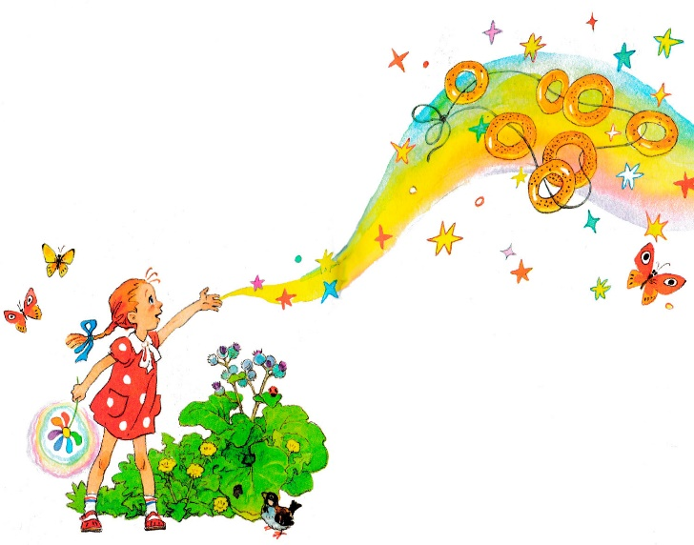
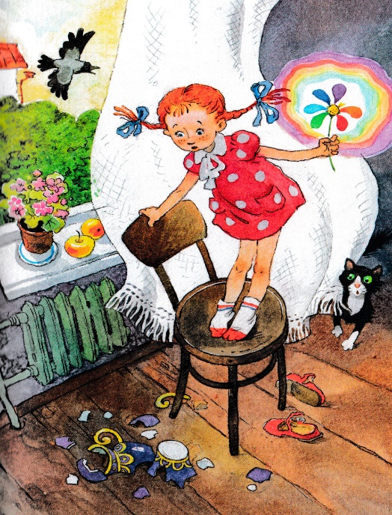
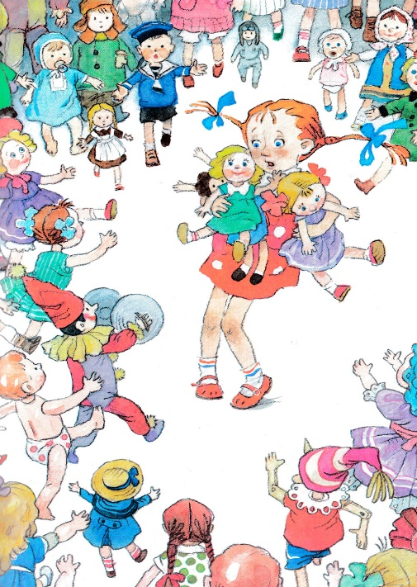
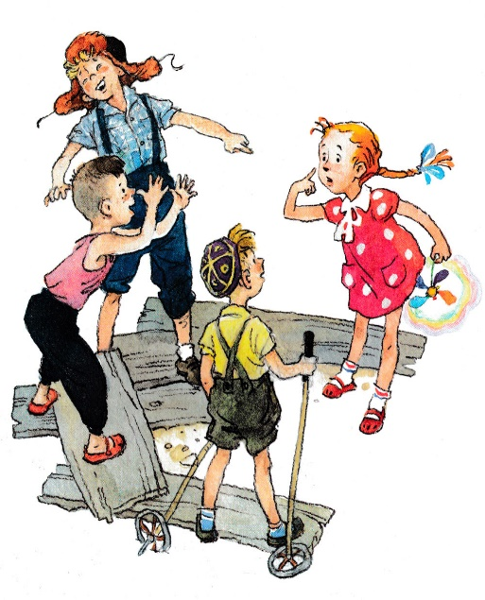
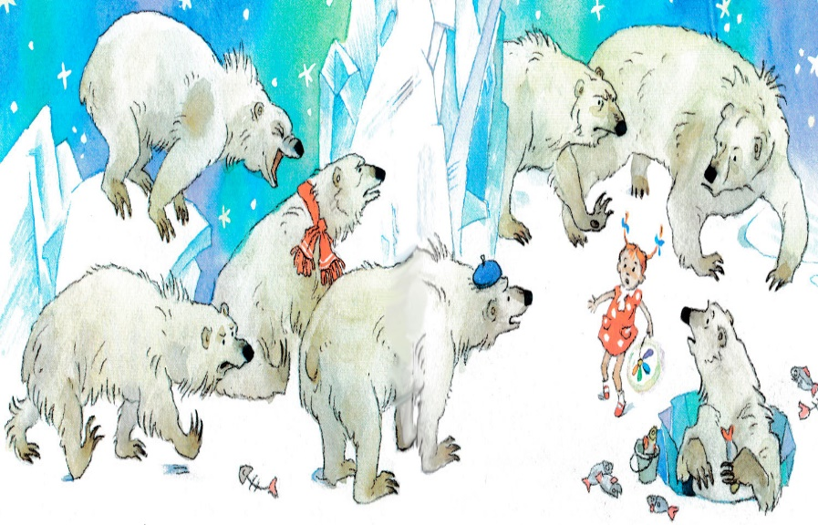
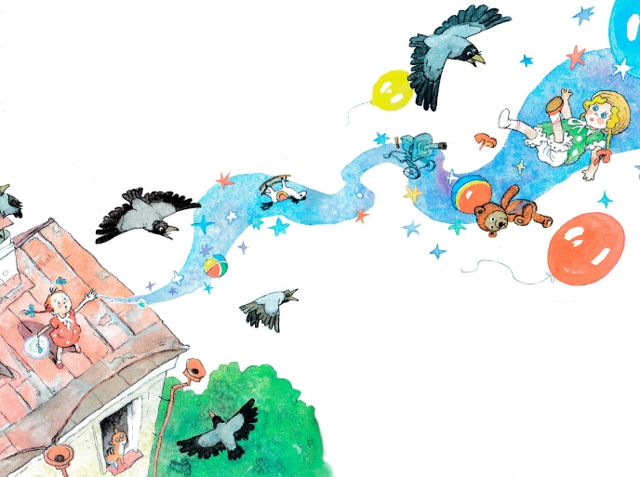
На какие желание были потрачены шесть лепестков?

Slide 7
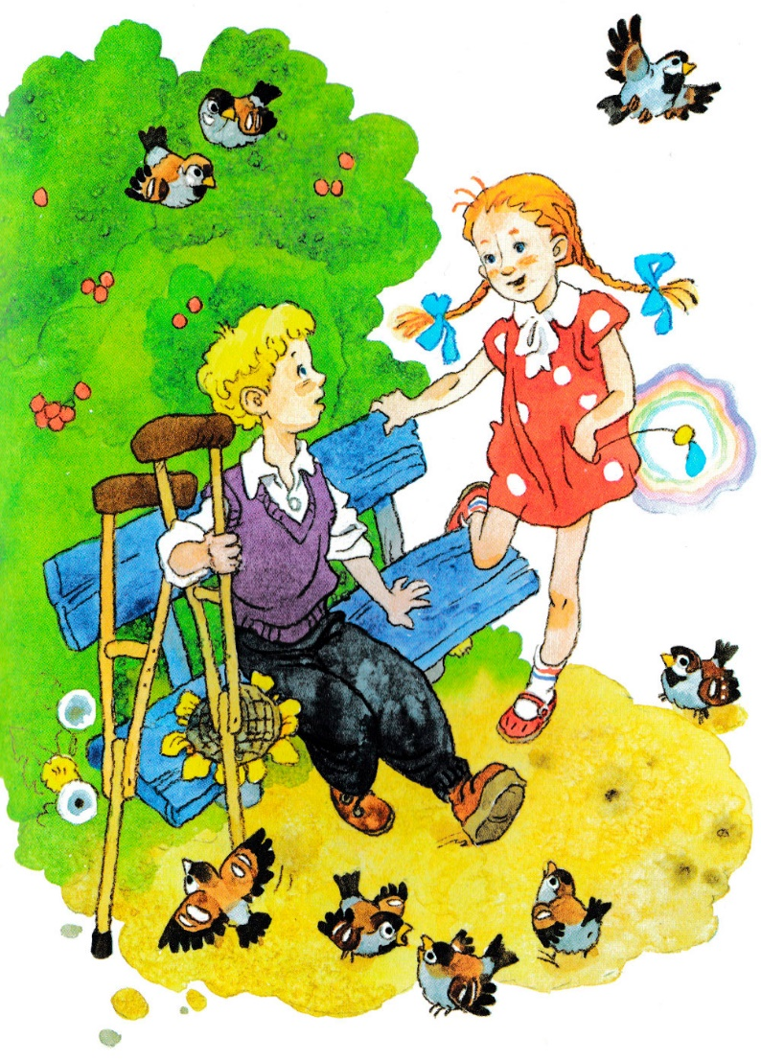
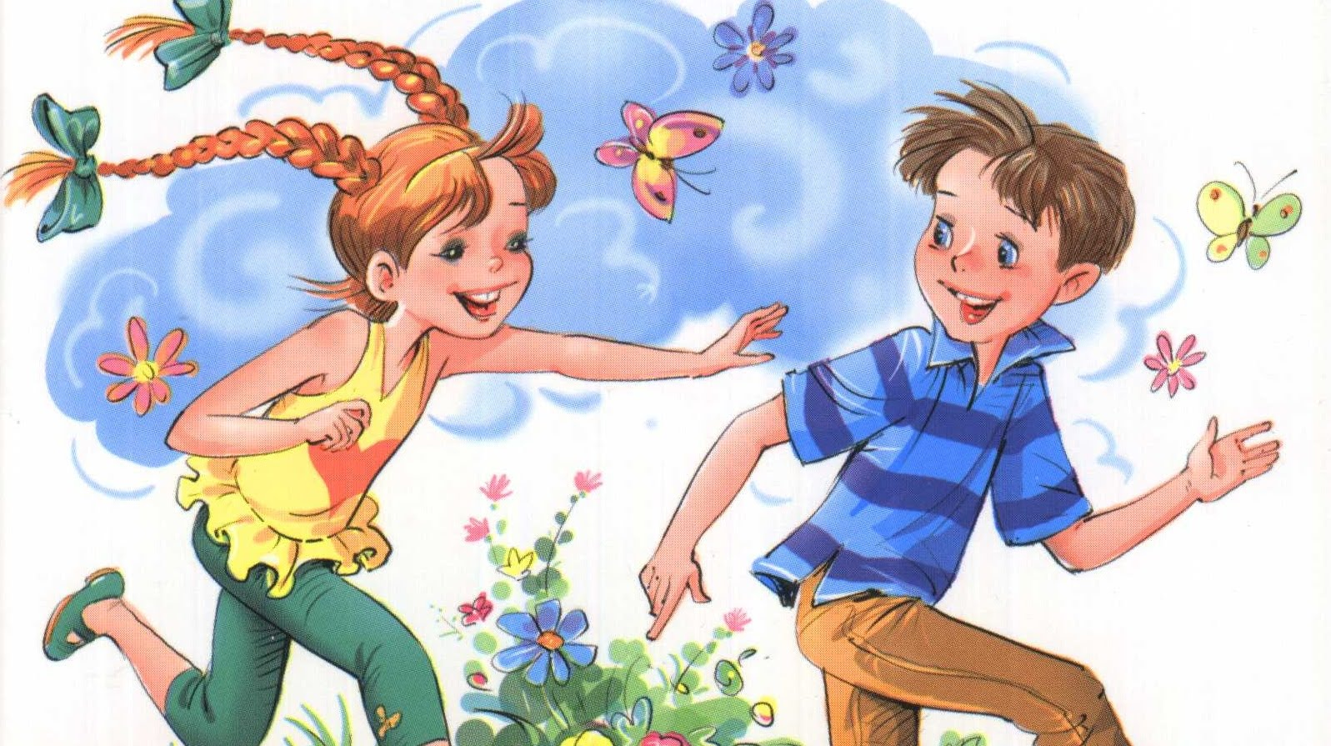
На исполнения какого желания Женя потратила последний лепесток?

Slide 8

В сказке «Цветик-семицветик»
Женя усваивает очень важный жизненный урок. Она понимает, что такое доброта и сострадание и как бережно, тепло надо относиться к другому человеку. Семь разноцветных лепестков — символ радуги над нашей головой — делают счастливым и радостным человека, которому еще мгновение назад было не так-то весело жить на свете. И как чудесно понимать, что счастье всех людей на земле находится в твоих руках и стоит только захотеть и произнести волшебные слова: «Лети, лети, лепесток...», как сказка обернется явью, а добрые волшебники — твоими верными друзьями.

